Slide 1
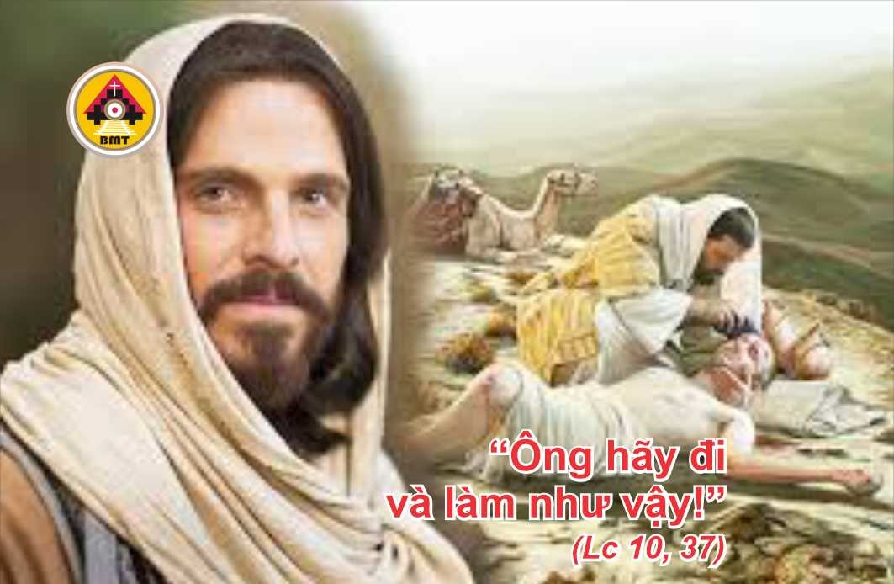

THỨ HAI TUẦN XXVII THƯỜNG NIÊN A

Slide 2
Ca Nhập Lễ
Lạy Chúa, Chúa đã tác tạo mọi sự theo thánh ý Chúa, và không ai có thể chống lại thánh ý Chúa. Vì Chúa đã tạo thành mọi sự trên trời dưới đất, và cả những gì trong bầu trời; Chúa là Chúa tể mọi loài.

Slide 3

Bài Đọc 1: Gl 1, 6-12
“Tin Mừng do tôi rao giảng không phải thuộc về loài người, nhưng là do Ðức Giêsu Kitô mạc khải”.
Trích thư Thánh Phalô Tông đồ
gửi tín hữu Galata.

Slide 4
Đáp Ca
Tv 110, 1-2. 7-8. 9 và 10c
Đáp: Cho tới muôn đời Chúa vẫn nhớ lời minh ước (c. 5b).

Slide 5
Alleluia: 1 Sm 3, 9; Ga 6, 69
Alleluia-alleluia: – Lạy Chúa, xin hãy phán, vì tôi tớ Chúa đang lắng tai nghe; Chúa có lời ban sự sống đời đời. – Alleluia.

Slide 6
Phúc Âm: Lc 10, 25-37

Slide 7


Slide 8

DÂNG LỄ

Slide 9
CA HIỆP LỄ
Chúa nhân lành đối với những ai trông cậy vào Người, và đối với tâm hồn kiếm tìm Người.

Slide 10
THỨ HAI TUẦN XXVII THƯỜNG NIÊN A

